Slide 1

THE PHP FRAMEWORK FOR WEB ARTISANS
为 WEB 艺术家创造的 PHP 框架

Slide 2

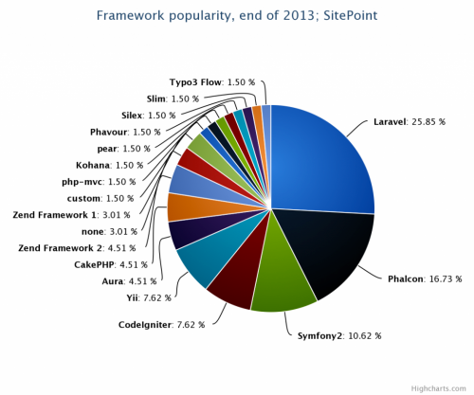

Sitepoint最喜欢使用的PHP框架调查

Slide 3
PHP Weekly2013年年底最好php框架调查
NO.1 Laravel - 巨匠级PHP开发框架
NO.2 Phalcon - 最快的PHP框架
NO.3 Symfony - 开发速度和性能的结合体
NO.4 CodeIgniter - 优雅的PHP框架
NO.5 Yii - 快速、安全和专业的PHP框架
NO.6 Aura - 干净、完整的PHP类库
NO.7 CakePHP - 更简单、更快速、代码更少
NO.8 Zend Framework

Slide 4
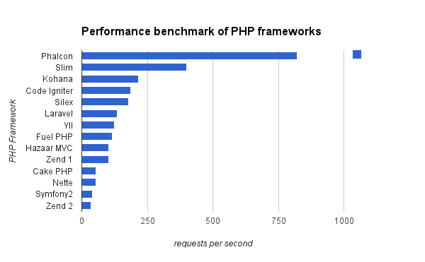
性能

Slide 5

Laravel是PHP 5.3之后开发的新框架，充分使用了PHP 5.3之后的新特性
官方文档详尽丰富且归类科学，稍微有一点PHP基础便可很快入门，写出可用的示例程序
核心功能大量使用Composer第三方类库，比如Laravel大量选用的symfony组件，日志库 monolog，时间库 carbon 都是该类别最稳定流行的库。

Slide 6
install和开发环境支持
composer create-project laravel/laravel --prefer-dist
在启动Homestead环境之前，你必须安装VirtualBox（https://www.virtualbox.org/wiki/Downloads）和Vagrant（http://www.vagrantup.com/downloads.html）。这两个软件为所有主流的操作系统提供了简单易用的可视化安装界面
vagrant box add laravel/homestead

Slide 7

一起摸着石头过河

Slide 8
请求的生命周期
请求进入 public/index.php 文件。
bootstrap/start.php 文件创建应用程序对象并检测环境。
内部的 framework/start.php 文件配置相关设置并加载服务提供器。
加载应用程序 app/start 目录下的文件。
加载应用程序的 app/routes.php 文件。
将 Request 对象发送给应用程序对象，应用程序对象返回一个 Response 对象。
将 Response 对象发回客户端。

Slide 9

路由
1.Route::get(‘some’, function(){})
2.Route::filter
3.Route:get(‘some’, ‘class@method’)
4.Route::bind('user', function($value, $route)
{
return User::where('name', $value)->first();
});
5.Route::get(‘profile/{user}', function(User $user)
{
//
});

Slide 10

controller
php artisan controller:make PhotoController
http://v4.golaravel.com/docs/4.2/controllers

Slide 11

error & log
形势严峻
如履薄冰
可以监控
可以衡量

Slide 12
App::error(function(Exception $exception)
{
Log::error($exception);
});
App::abort(404);
App::abort(403, 'Unauthorized action.');
App::missing(function($exception)
{
return Response::view('errors.missing', array(), 404);
});

Slide 13
Log::info('This is some useful information.');
Log::warning('Something could be going wrong.');
Log::error('Something is really going wrong.’);//RFC 5424:
Log::info('Log message', array('context' => 'Other helpful information’));
$monolog = Log::getMonolog();//基于monolog
Log::listen(function($level, $message, $context)
{
//
});

Slide 14
artisan
形势严峻
如履薄冰
可以监控
可以衡量
php artisan list
php artisan help migrate
php artisan migrate --env=local
php artisan command:make FooCommand
php artisan command:make FooCommand --path=app/classes

Slide 15

db

Slide 16
basic
形势严峻
如履薄冰
可以监控
可以衡量
$results = DB::select('select * from users where id = ?', array(1));
DB::insert('insert into users (id, name) values (?, ?)', array(1, 'Dayle'));
DB::update('update users set votes = 100 where name = ?', array('John'));
DB::delete('delete from users');
DB::statement('drop table users’);//非crud

Slide 17
listen
形势严峻
如履薄冰
可以监控
可以衡量
DB::listen(function($sql, $bindings, $time)
{
//
});

Slide 18
transaction
形势严峻
如履薄冰
可以监控
可以衡量
DB::transaction(function()
{
DB::table('users')->update(array('votes' => 1));
DB::table('posts')->delete();
});

Slide 19

ORM

Slide 20

Thank You!
by wanghaibo

